Slide 1
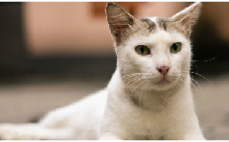
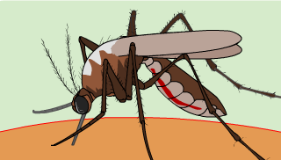
আজকের মাল্টিমিডিয়া ক্লাসে সবাইকে স্বাগতম

Slide 2
উপস্থাপনায়
শাহরিণা বিণ সুইটি
সহকারী শিক্ষক
চরমোনাই মাদ্রাসা সরকারি প্রাথমিক বিদ্যালয়
বরিশাল সদর,
বরিশাল।

Slide 3
পাঠ পরিচিতি
শ্রেণি : পঞ্চম
বিষয় : প্রাথমিক বিজ্ঞান
অধ্যায় : ৭ স্বাস্থ্যবিধি
পাঠ্যাংশ : স্বাস্থ্যবিধি মেনে চললে..........আলোচনা করে কাজটি সম্পন্ন করা যায়।

Slide 4
শিখনফল
৯.২.১ সংক্রামক রোগ কী তা ব্যাখ্যা করতে পারবে।
৯.২.৩ সংক্রামক রোগ কীভাবে ছড়ায় তা বর্ণনা করতে পারবে, সংক্রামক রোগের প্রতিরোধ ও প্রতিকারের উপায় সম্পর্কে বলতে পারবে।
এই পাঠ শেষে শিক্ষার্থীরা -

Slide 5
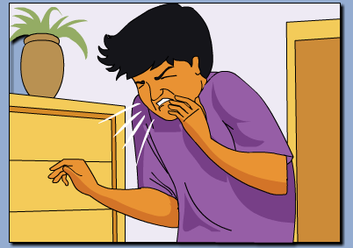
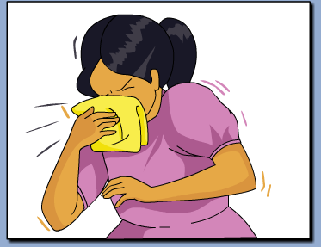
ছবিগুলো ভালোভাবে পর্যবেক্ষণ কর
ঠিক বলেছো।
কেন করতে হয় ?
ছবিগুলোতে কী দেখছো ?
ছেলেটি কাশছে, মেয়েটি হাঁচি দিচ্ছে।
কারন, হাঁচি বা কাশি দেওয়ার সময় রোগ ছড়াতে পারে।
হাঁচি বা কাশি দেওয়ার সময় কী করতে হয় ?
রুমাল ব্যবহার করতে হয়।

Slide 6
আমাদের আজকের পাঠ
সংক্রামক রোগ

Slide 7
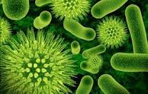
ছবিগুলো ভালোভাবে পর্যবেক্ষণ কর
ব্যাকটেরিয়া
ভাইরাস
এসব ব্যাকটেরিয়া ও ভাইরাস মানুষের শরীরে প্রবেশ করে যেসব রোগ সৃষ্টি করে তাই সংক্রামক রোগ।

Slide 8
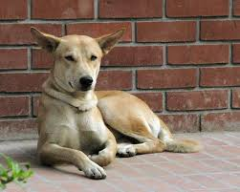
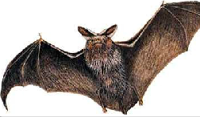
আবার কুকুর, বাদুর, বিড়াল, মশা ইত্যাদি প্রাণীর মাধ্যমে সংক্রামক রোগ হতে পারে।

Slide 9
জোড়ায় কাজ
নিচের ছকের মতো খাতায় একটি ছক তৈরি কর।
সংক্রামক রোগ কীভাবে ছড়ায়
পাশের সহপাঠীর সাথে আলোচনা করে কাজটি সম্পন্ন কর।

Slide 10
ছবিগুলো পর্যবেক্ষণ কর
একজন সুস্থ মানুষ জীবাণু বা পোকা মাকড় দ্বারা সংক্রামক রোগে আক্রান্ত হতে পারে। পরে তার থেকে অন্য মানুষ আক্রান্ত হয়।

Slide 12
একক কাজ
সংক্রামক রোগের জীবাণুগুলোর নাম লিখ।

Slide 13
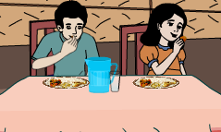
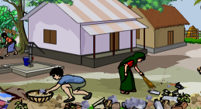
ছবিগুলো দেখো
একই বাড়িতে খাবার টেবিল, থালা, টয়লেট ব্যবহারের মাধ্যমে সংক্রামক রোগ ছড়ায়।

Slide 14
ছবিগুলো দেখো
মশা একটি ক্ষতিকর প্রাণী। মশা অনেক রোগ ছড়ায়। আবার বিড়ালের মাধ্যমেও অনেক রোগ হয়।

Slide 15
দলীয় কাজ
দল নং ১
মশা দ্বারা সৃষ্ট ২ টি রোগের নাম লিখ।
দল নং ২
বিড়াল দ্বারা সৃষ্ট ২ টি রোগের নাম লিখ।

Slide 16
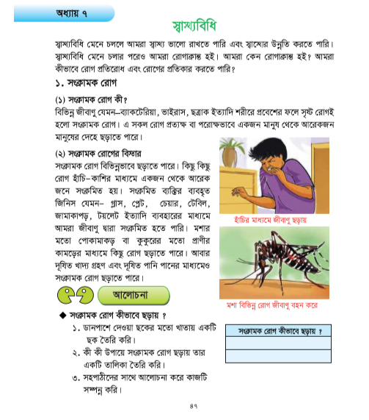
তোমাদের প্রাথমিক বিজ্ঞান বইয়ের ৪৭ পৃষ্ঠা বের কর।
পাঠ্যাংশটুকু নিরবে পড়, বুঝতে সমস্যা হলে তোমার পাশের বন্ধুকে জিজ্ঞেস কর প্রয়োজনে আমাকে বলো ।

Slide 17
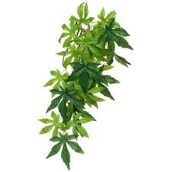
মূল্যায়ন
প্রশ্নগুলির উত্তর লিখ
১। সংক্রামক রোগ কাকে বলে ?
২। সংক্রামক রোগ কীভাবে ছড়ায় ?

Slide 18
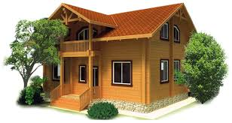
বাড়ির কাজ
৫ টি সংক্রামক রোগের নাম লিখে আনবে।

Slide 19
ধ
ধ
ন্য
ন্য
বা
বা
দ
দ

